Slide 1
Viikon teema:
Kestävä rukous
4-7.10.2010
Aiheena tänään:
Miksi rukousvastaukset viipyvät osa 2

Slide 2
Anna Jumalalle aikaa vastata:
8. Joskus tarvitaan aikaa riittävän rukousmäärän kertymiselle.
Rukouksella näyttää olevan kerääntyvä, kumulatiivinen vaikutus.

Slide 3
On saatava kokoon tarvittava määrä rukousta ja siihen liittyvää vaikutusta niin näkymättömässä
kuin näkyvässä maailmassa.
Mitä tämä vaikutus on ja miten rukous toimii – emme tarkalleen tiedä.
Raamattu kertoo vain käytännön puolen.

Slide 4
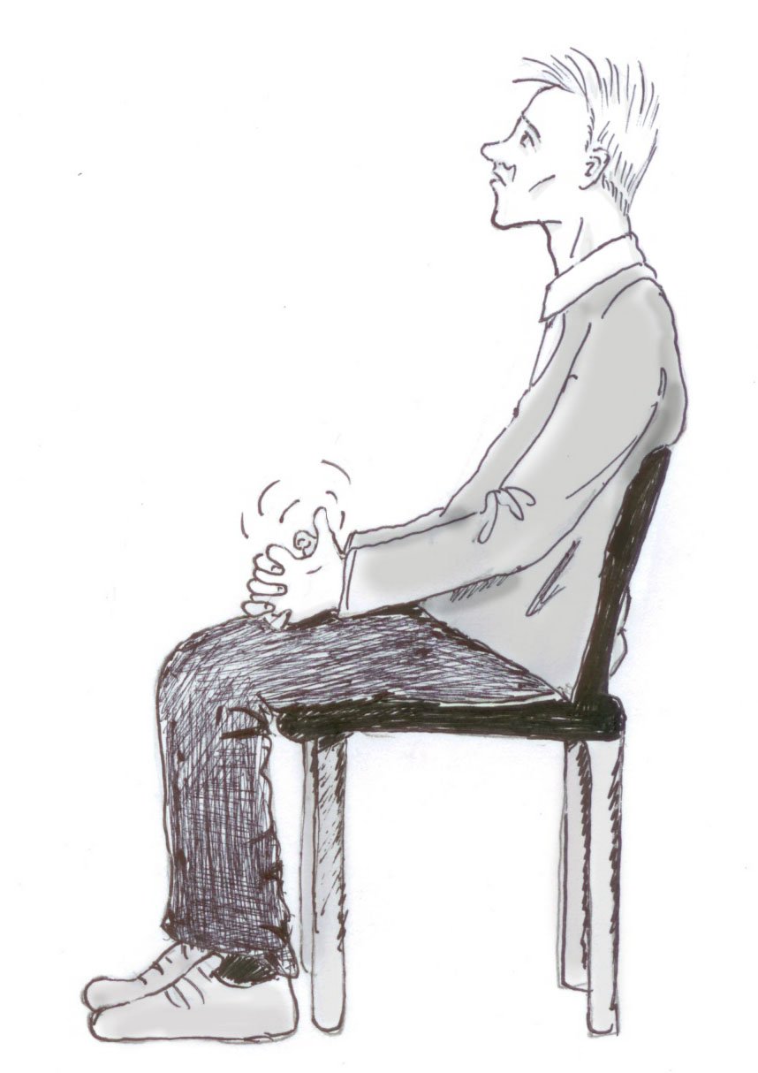
Herran odotus – kuka odottaa ketä?
Rukoiltuamme jotakin meillä on usein tapana istua odottamaan Herraa,
kun Herra itse asiassa odottaa meitä,
että jatkaisimme rukoustaistelua.

Slide 5
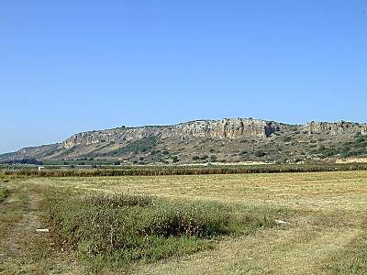
Esimerkkejä rukouksen kertymisestä
ELIA KARMELIN VUORELLA,
(1 Kun. 18:1, 42-45)
Kun Elia rukoili sadetta, kyseessä oli Jumalan tahto, Jumalan ajatus ja Jumalan ajoitus.
Kuitenkin hän joutui taistelemaan rukouksessa ja toistamaan rukousta!

Slide 6
1. Kun 18:42-45
Mutta Elia nousi Karmelin huipulle, kumartui maahan ja painoi kasvonsa polviensa väliin. 43. Ja hän sanoi palvelijallensa: "Nouse ja katso merelle päin". Tämä nousi ja katsoi, mutta sanoi: "Ei näy mitään". Hän sanoi: "Mene takaisin". Näin seitsemän kertaa. Seitsemännellä kerralla palvelija sanoi: "Katso, pieni pilvi, miehen kämmenen kokoinen, nousee merestä". Niin Elia sanoi: "Nouse ja sano Ahabille: 'Valjasta ja lähde alas, ettei sade sinua pidättäisi'". Ja tuossa tuokiossa taivas kävi mustaksi pilvistä ja myrskytuulesta, ja tuli ankara sade.

Slide 7
Miksi Elian oli rukoiltava monta kertaa, ennen kuin sade tuli?
Todennäköinen selitys:
Hänen oli saatava kokoon tarpeeksi rukousta ja sen kautta tulevaaa vaikutusta hengen maailmassa.

Slide 8
Elia tiesi, että vastaus tulisi.
Vastauksen ajankohtaa hän ei tiennyt.
Meillä on sama tilanne:
Ja tämä on se uskallus, joka meillä on häneen, että jos me jotakin anomme hänen tahtonsa mukaan, niin hän kuulee meitä.
Ja jos me tiedämme hänen kuulevan meitä, mitä ikinä anommekin, niin tiedämme, että meillä myös on kaikki se, mitä olemme häneltä anoneet. (1 Joh. 5:14-15)

Slide 9
Esimerkkejä rukouksen kertymisestä
DANIEL (Dan. 10:12-14)
Daniel rukoili ja paastosi uskollisesti 21 päivän ajan, kunnes enkeli toi hänelle vastauksen.
Tänä aikana Danielin kestävä rukous sai aikaan hengen maailmoissa vaikutusta, jonka avulla enkeli pääsi demonivastustuksen läpi.

Slide 10
"Vaikka vastaus Danielin rukoukseen annettiin ja lähti liikkeelle heti ensimmäisenä päivänä, kun hän alkoi rukoilla, se ei todennäköisesti olisi koskaan saapunut perille,
jos hän olisi lopettanut rukouksen."
(Billheimer)

Slide 11
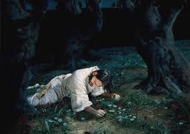
Esimerkkejä rukouksen kertymisestä
JEESUS GETSEMANESSA (Matt. 26:38-42)
Miksi synnittömän, vanhurskaan miehen oli rukoiltava useita tunteja?
Rukousvastauksen saamiseen tarvittiin riittävän paljon rukouksen kautta tulevaa vaikutusta - tämä koski myös ihmiseksi tullutta Jeesusta.

Slide 12
Riittävän rukouksen kertymisen välttämättömyys perustuu Jumalan toimintaperiaatteelle:
JUMALA TOIMII IHMISEN KAUTTA
Pelkkä yksi sana kaikkivaltiaalta Jumalalta riittäisi sulkemaan kaikki demonit helvetin syvyyksiin.
Mutta Jumala on päättänyt toimia maan päällä ihmisen kautta, siksi kuljemme pitkän tien.

Slide 13
9. Viipyvien rukousvastausten erämaa jalostaa luonnettamme
Asiat menevät eri tavalla kuin rukoilemme.
Rukoilemme vapautusta ja parantumista, kärsimys ja piina jatkuvat.
Meitä puhdistetaan palvelustyötä varten.

Slide 14
Maanpäällisen elämämme ensisijainen päämäärä ei ole onnellisuus, vaan Jumalan tunteminen ja sielujen pelastus.
Emme ole Jumalan ”lemmikkieläimiä”,
joita hän hoitaa mukavassa terraariossa.
Siksi uskovillekin voi tapahtua pahoja asioita.

Slide 15
Asian kääntöpuoli:
Tämä hetkisen kestävä ja kevyt ahdistuksemme tuottaa meille iankaikkisen ja määrättömän kirkkauden, ylenpalttisesti.
(2 Kor. 4:17)
Samoin kuin Kristuksen kärsimykset runsaina tulevat meidän osaksemme, samoin tulee meidän osaksemme myöskin lohdutus runsaana Kristuksen kautta. (2 Kor. 1:5)

Slide 16
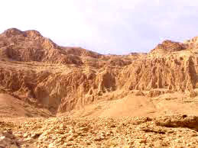
Esimerkkejä luonteen puhdistumisesta:
Daavid oli erämaassa 10 vuotta toisen ihmisen syystä
Daavid oli jo Jumalan mies,
mutta hänen luonnettaan
oli murrettava, että hän
olisi valmis tehtäväänsä.

Slide 17
Ps. 63 1-5: Daavidin virsi, kun hän oli Juudan erämaassa.
Jumala, sinä olet minun Jumalani, sinua minä etsin varhain; sinua minun sieluni janoaa, sinua halajaa minun ruumiini kuivassa ja nääntyvässä, vedettömässä maassa. -- Sillä sinun armosi on parempi kuin elämä, minun huuleni ylistäkööt sinua. Niin minä kiitän sinua elinaikani, nostan käteni sinun nimeesi.

Slide 18
Jeremia ja Joosef
Jeremia ja Joosef joutuivat vankeuteen, koska olivat tottelevaisia ja toimivat oikein.
Voit joutua ahdistuksiin ja syrjään
- "Jumalan vankilaan" - myös siitä huolimatta,
että motiivisi ovat puhtaat.
Tilanne ei tunnu muuttuvan, vaikka kuinka rukoilisit.

Slide 19
”Tottelevaisuuden vankila”
Joskus Jumala vangitsee palvelijansa "tottelevaisuuden vankilaan",
jotta heillä olisi pohjaa puhua niille,
jotka ovat tottelemattomuuden vankilassa.

Slide 20
Jumala sallii sen, koska:
"Usko, joka on murtuneessa astiassa, tuoksuu ja
kuulostaa erilaiselta."
"Emme osaa hallita kunniaa, ellemme ensin osaa
hallita ahdistusta”.

Slide 21
Joskus Jumala koettelee meitä saadakseen tietää, palvelemmeko Häntä oman itsemme takia vai Hänen vuoksensa.
”Palveletko minua omien itsekeskeisten tarpeittesi ja tavoitteidesi vuoksi, vaan rakastatko minua todella?”

Slide 22
”On suuri kiusaus, että saamme tyydytyksentunteen siitä, mitä saavutamme Jumalan valtakunnassa ja mitä teemme Hänelle, eikä siitä, että olemme Hänen omiaan
ja tunnemme Hänet.”
(Bob Sorge)

Slide 23
Mistä tiedät, miten pitäisi rukoilla?
Onko kyseessä "paholaisen vankila" vai "Jumalan vankila"?
Lähtökohtainen ohje:
Taistele ongelmaa vastaan, ellet selvästi tunne Herran käskevän sinun laskea aseita.

Slide 24
Älä rukoile pelkästään:
”Herra, paranna minut, koska olen sairas”,
vaan
”Herra, ole armollinen minulle ja paranna minut nimesi tähden, että Sinun nimesi tulisi kunnioitetuksi."

Slide 25
YHTEENVETO:
Kestävä rukous ei tarkoita sitä, että meidän on toistettava rukouksia toistamisen vuoksi, pyydettävä uudestaan ja uudestaan.
Kysymys on siitä, että me ymmärrämme rukouksen toimintaperiaatteita ja osaamme jatkaa tehokasta rukousta riittävän pitkään.

Slide 26
Voitto tulee kestävälle ja kokosydämiselle.

Slide 27
Viikon teema:
Kestävä rukous
4-7.10.2010
Aiheena huomenna:
Kestävä rukous käytännössä

